Slide 1
基于人脸识别的课程签到系统
答辩人：刘宇昂 吴晨 罗田田

Slide 2
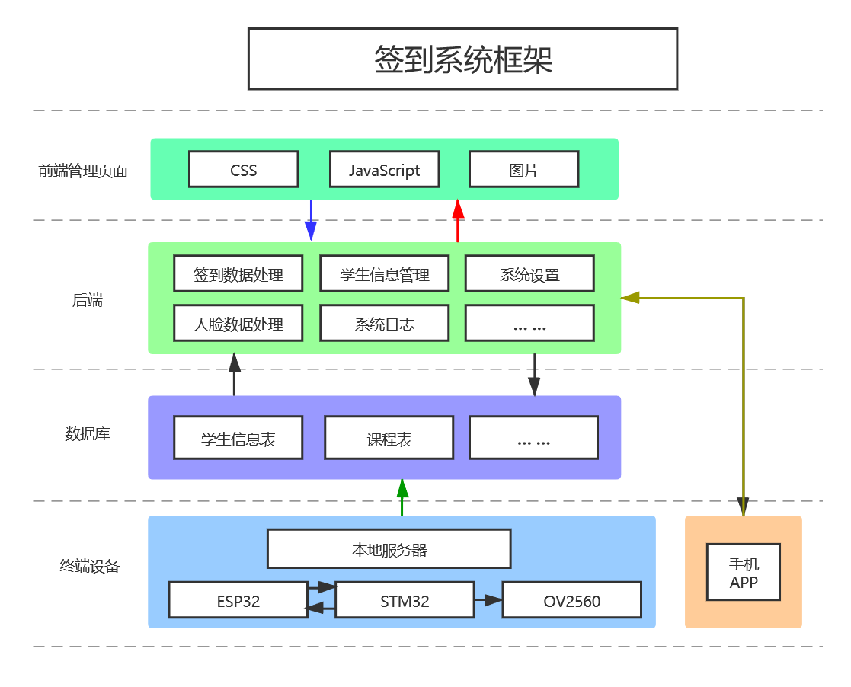
云端成果
完成后端业务代码编写
分教室管理终端
课程表录入
完成安卓客户端和网页前端代码编写
签到、暂离、查看历史记录功能
教师端可获得当前签到情况
将所有软件部署到华为云平台

Slide 3
嵌入式终端成果
基于ESP32-WROOM实现数据上传和本地数据管理
ESP-IDF、esp-camera、esp-iot-solution框架
基于NVS的嵌入式数据管理
原始图像数据-人脸识别结果独立存储
基于STM32H750实现边缘计算
评估硬件算力移植合适的算法
自定义数据传输协议
部署神经网络

Slide 4
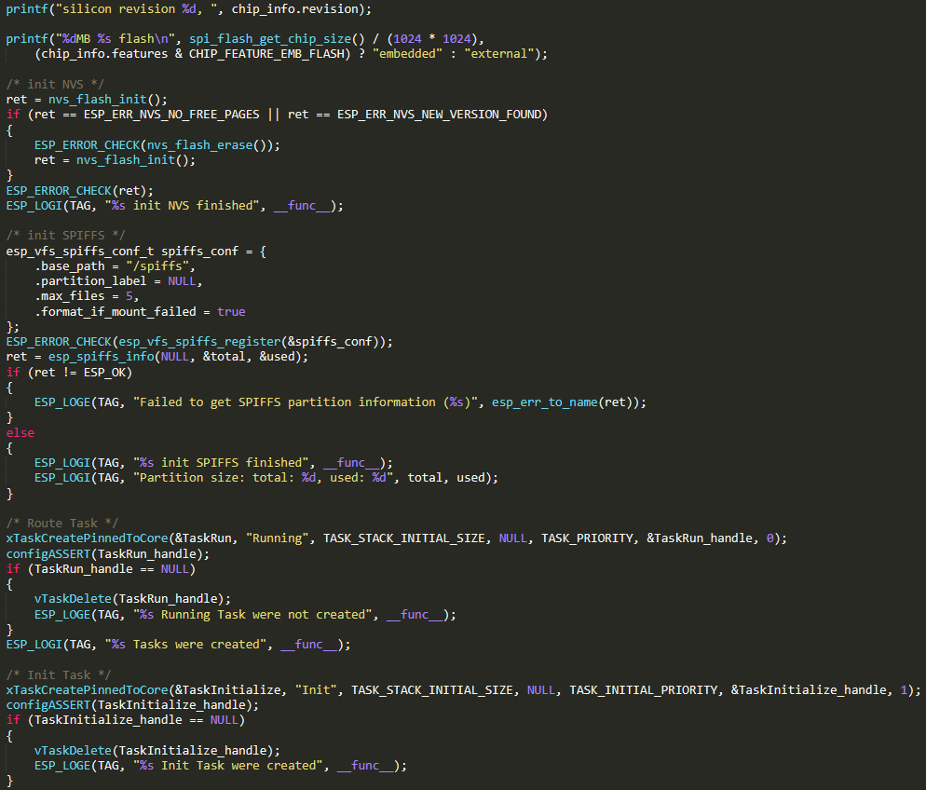
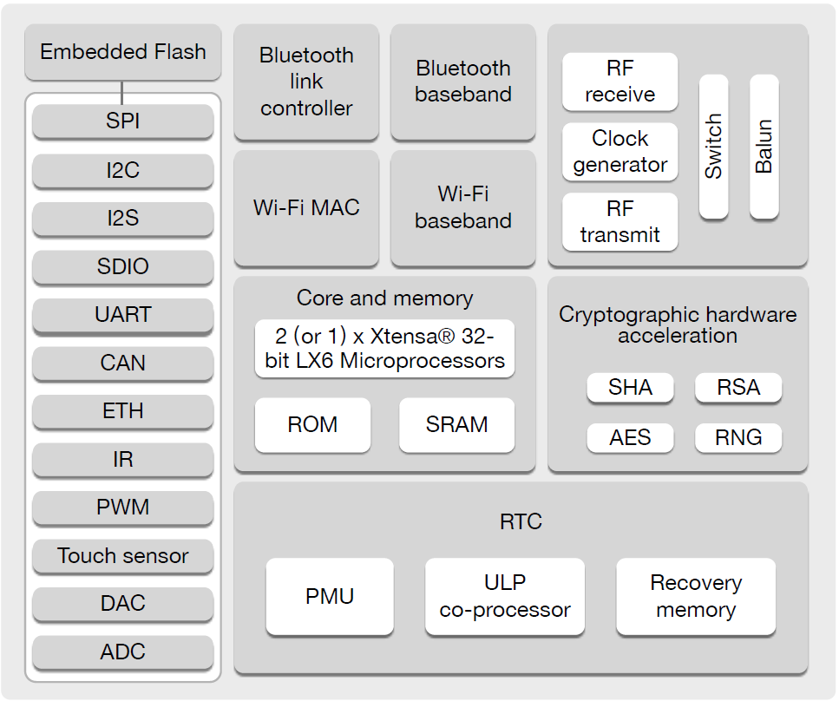
嵌入式终端成果
基于ESP32-WROOM实现数据上传和本地数据管理
基于STM32H750实现人脸检测

Slide 5
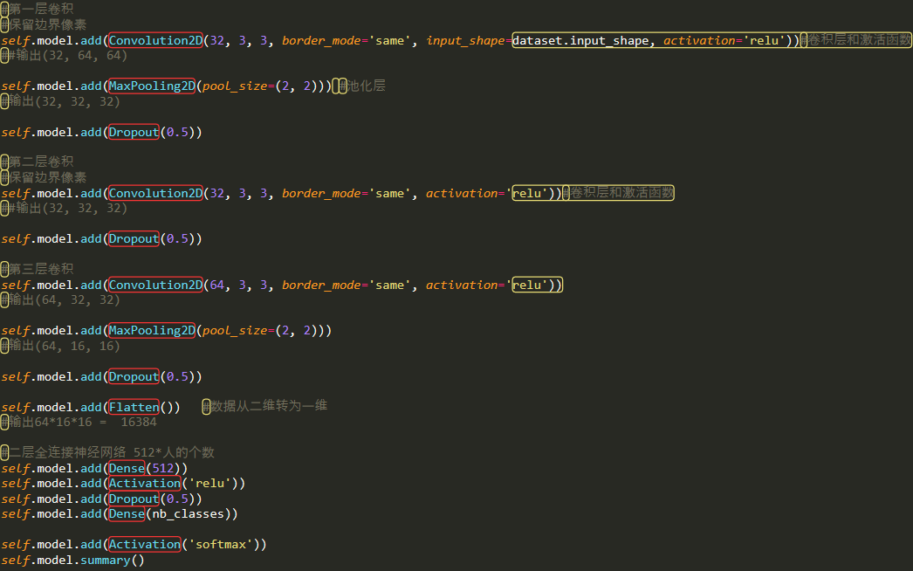
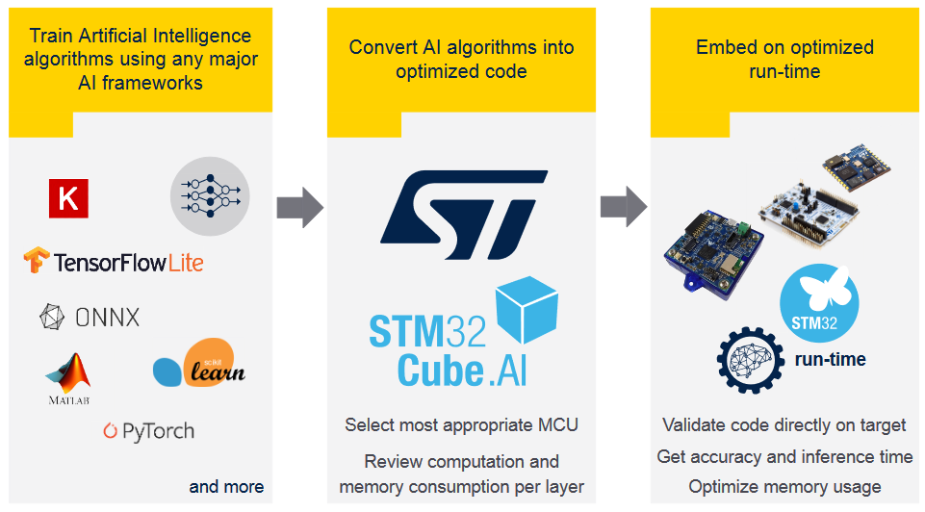
算法成果
将实现人脸检测的神经网络部署到stm32h750嵌入式平台
STM32 Cube.AI
YOLO-face 50k
模式识别

Slide 6
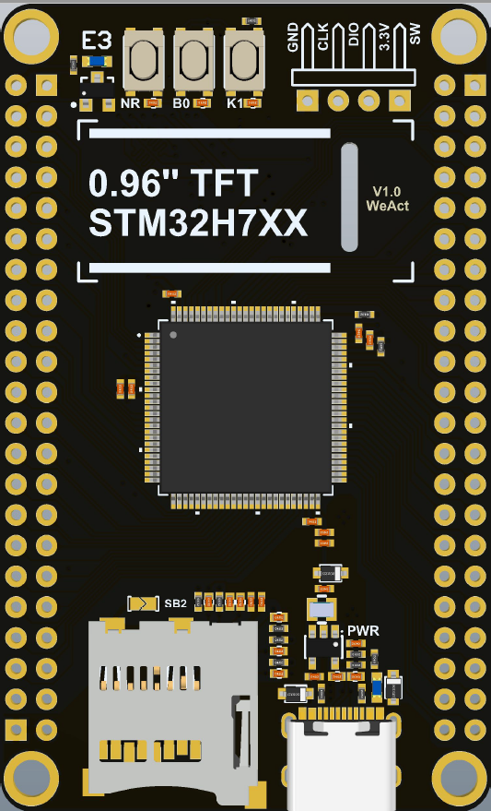
项目技术创新
将已有神经网络部署到嵌入式平台
全部开源的项目代码
使用Cube.AI工具加速开发

Slide 7
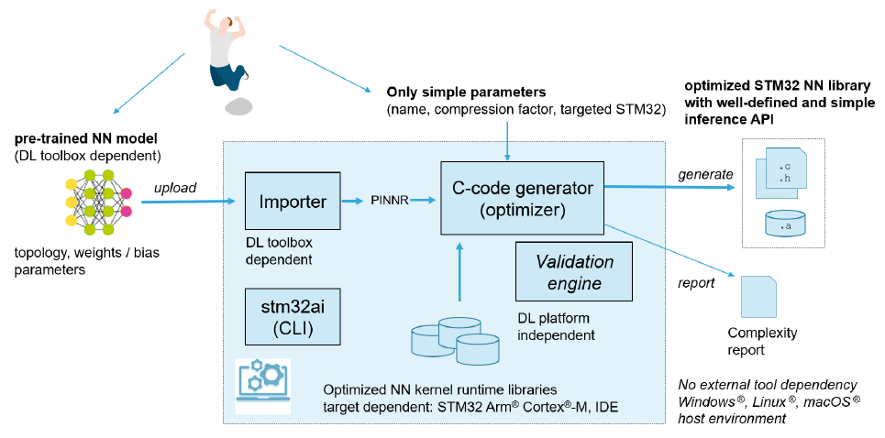
具体实现
基于PyTorch训练人脸识别神经网络
使用TensorFlow-Lite进行模型转换
由X-Cube-AI工具完成量化和部署

Slide 8
具体实现

Slide 9
具体实现

Slide 10
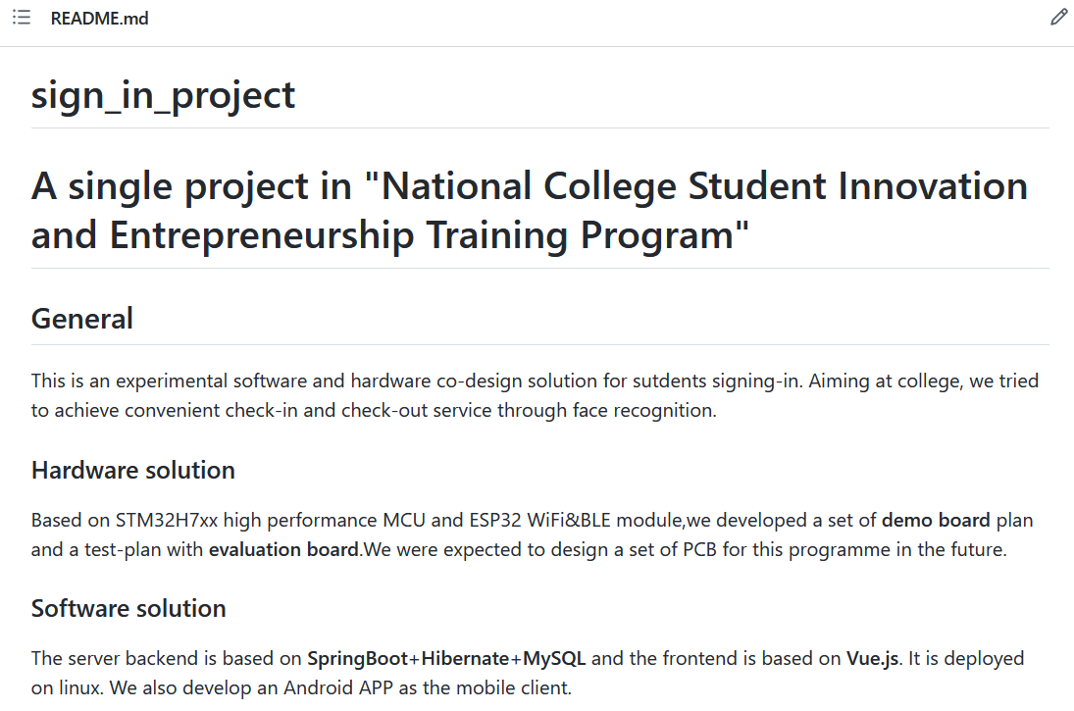
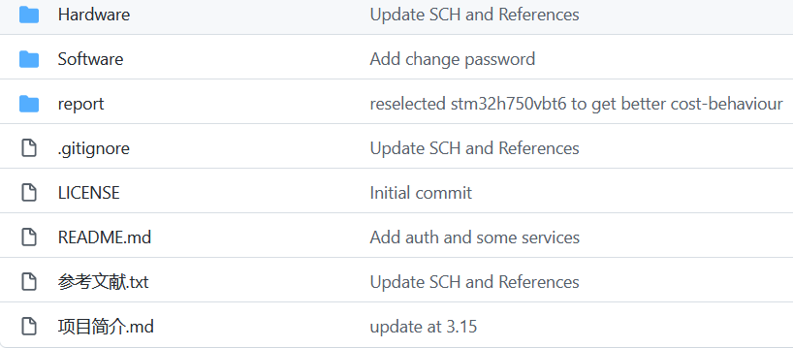
完成情况总结
工程代码全部发布在GitHub页面：
https://github.com/redlightASl/sign_in_project

Slide 11
项目总结
完成了既定目标
人脸识别算法设计
云端签到管理平台设计
嵌入式边缘计算设计
项目成员的技术水平普遍得到提高
培养了项目进度管理和团队协作能力

Slide 12
谢谢各位老师
Notes:
在幻灯片放映模式下，选择箭头访问相应链接。

